Slide 1
Uczmy się języków obcych...

Slide 3
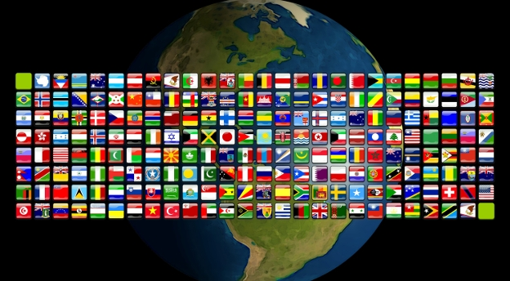

Slide 6
Kto JĘZYKI dobrze zna, zawsze sobie radę da.

Slide 10
Nie bądź dziki postaw na JĘZYKI

Slide 12
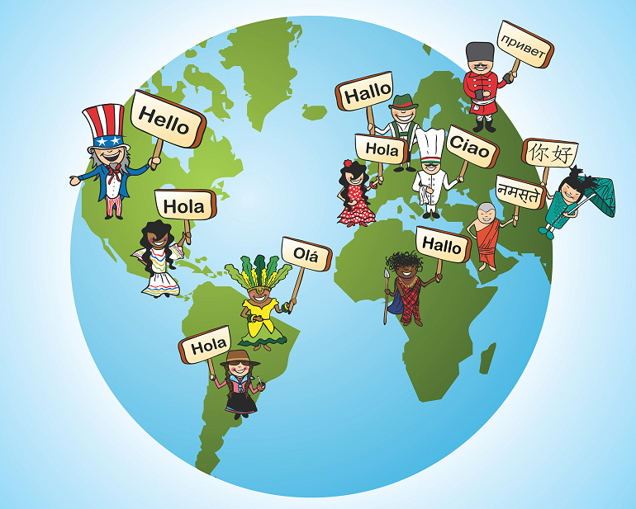
Każdy poliglota ma na świat otwarte wrota.

Slide 14
Język obcy-ważna sprawa. Angielski i niemiecki to dziś podstawa.

Slide 15
26. września

